Slide 1
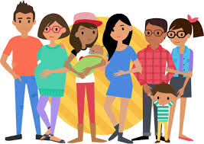
Sexualidad, Salud Sexual y Reproductiva

Slide 2

Sexualidad
Se refiere a una condición del ser humano que integra la totalidad de su ser y permite manifestarse como hombre o mujer, esta no solamente es biológica y no se reduce a la reproducción si no que se encuentra relacionada con vivencias, pensamientos, deseos, emociones y preferencias.
Es parte integral de la vida humana y eje del desarrollo. Se articula a través del potencial reproductivo de los seres humanos, de las relaciones afectivas y la capacidad erótica, enmarcada siempre dentro de las relaciones de género.

Slide 3
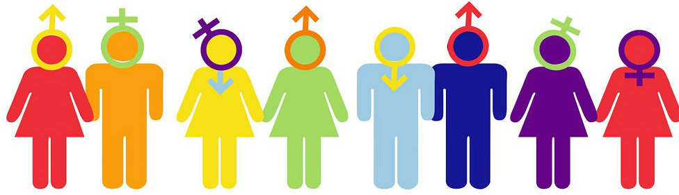
Identidad sexual
SEXO (BIOLÓGICO): Hombre, Mujer, Intersexual
IDENTIDAD DE GÉNERO: Hombre, Mujer, Hombre Trans, Mujer Trans.
EXPRESIÓN DE GÉNERO: Según la Cultura: hombre, mujer, hombre con algunos rasgos considerados femeninos, mujer con algunos rasgos considerados masculinos.
ROL DE GÉNERO: Impuesto en cada Cultura: conductas de hombre, conductas de mujer.
ORIENTACIÓN SEXUAL: Heterosexual, Homosexual, Bisexual, Asexual, Transexual, Transgénero, Trasvesti, Lesbiana

Slide 4


Educación sexual
Sexo: Se refiere a las diferencias biológicas entre hombre y mujer.
Sexualidad: marca las pautas para vivir los deseos y placeres eróticos.
Erotismo: Es la dimensión humana que resulta de la potencialidad de experimentar placer sexual.
Género: Es la categoría donde se agrupan todos los aspectos Psicológicos, sociales y culturales de la feminidad y masculinidad.

Slide 5
Educación sexual
La educación sexual ayuda a las personas a obtener la información, las herramientas y la motivación necesarias para tomar decisiones saludables sobre el sexo y la sexualidad, es la integración de los elementos físicos, emocionales, intelectuales y sociales del ser sexual, por medios que sean positivamente enriquecedores y que potencien la comunicación y el amor; La aptitud para disfrutar de la actividad sexual y reproductiva, adecuándola a los criterios de nuestros valores humanos y de los/as demás definición con los siguientes términos

Slide 6
Educación sexual
La ausencia de temores, de sentimientos de vergüenza y culpabilidad, de creencias infundadas y de otros factores sicológicos que dañen la vida sexual. La ausencia de trastornos orgánicos y enfermedades que entorpezcan la vida sexual y reproductiva. La responsabilidad de velar por que se cumplan nuestros derechos, así como los de nuestra pareja, familia y comunidad.

Slide 7
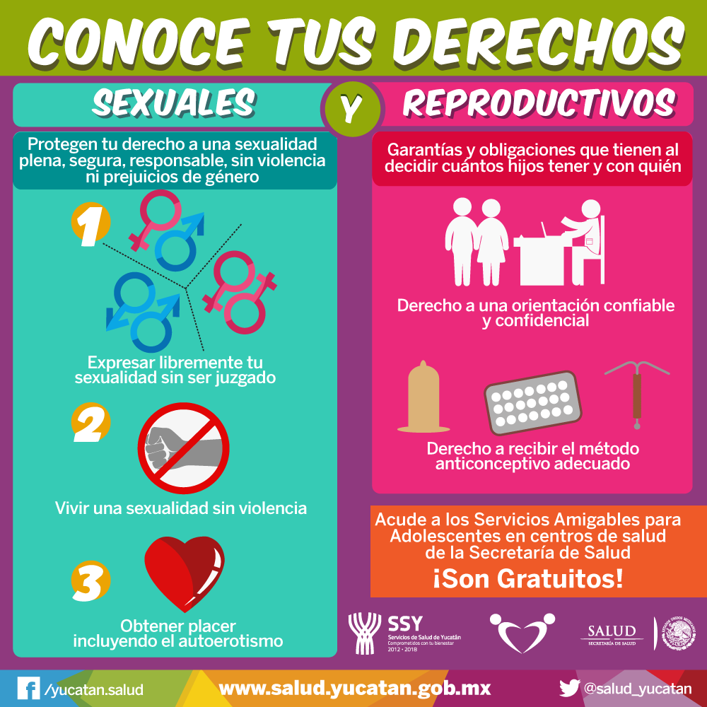
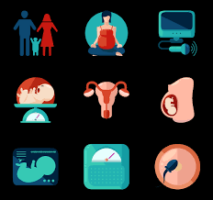
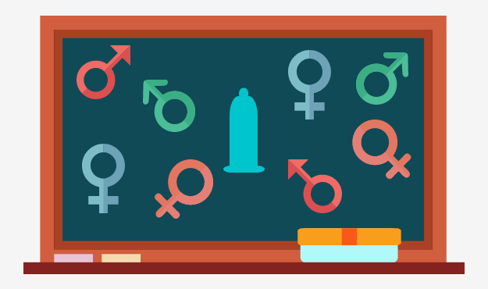
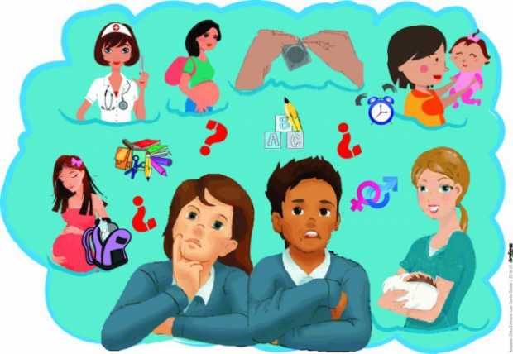
Salud reproductiva

Slide 8








Planificación familiar
La planificación familiar es el derecho de toda persona a decidir de manera libre y responsable, sobre el número de hijos y el momento en que los tendrá; así como a recibir información sobre el tema y los servicios necesarios. Este derecho es independiente del sexo, la preferencia sexual, edad y el estado social o legal de las personas.
Apoyándose del conocimiento de métodos Anticonceptivos

Slide 9
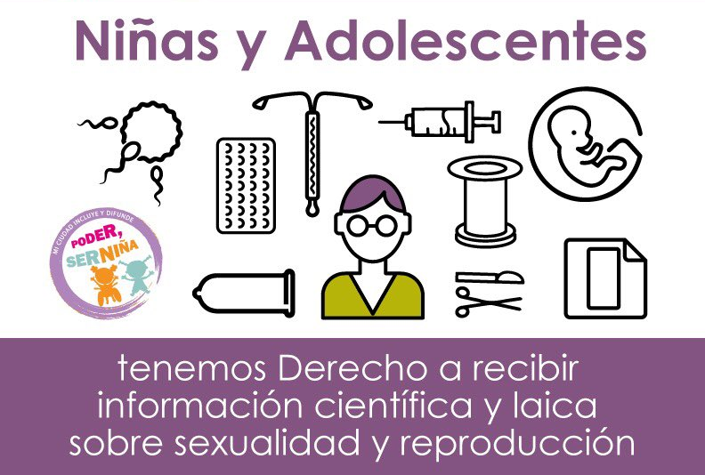
Embarazo Precoz
Involucra una serie de riesgos y consecuencias que ponen en riesgo la salud de la madre y la del bebé. Durante el embarazo, el cuerpo de la mujer experimenta una serie de cambios y requiere de mayores cuidados, así como de una mejor alimentación.
Lamentablemente, los embarazos precoces se están dando con mayor frecuencia. Según las estadísticas, 1 de cada 5 mujeres queda embarazada antes de cumplir los 18 años. En zonas de extrema pobreza, la cifra es mucho más alarmante, ya que 1 de cada 3 mujeres adolescentes se convierte en madre.

Slide 10

Causas de un embarazo precoz
Riesgos médicos
Drogas y alcohol
Ausencia de los padres, familias inestables o conflictos familiares
Estado socioeconómico bajo
Abuso sexual y violaciones
Falta de educación sexual
Apatía por métodos anticonceptivos
Ausencia de nutrientes necesarios
Bajo peso al nacer y nacimiento prematuro del bebé.
Anemia (niveles bajos de hierro).
Una mayor tasa de mortalidad infantil (muerte).
Si la mujer gestante es una niña menor de 15 años, el bebé puede nacer con malformaciones.
La madre adolescente tiene un alto riesgo de sufrir de preeclampsia y eclampsia.
Las probabilidades de mortalidad materna son mucho mayores.
Se presenta un mayor riesgo de abortos naturales.
Los nacimientos prematuros son bastante comunes.
Las complicaciones durante el parto son bastante frecuentes.
Detención en el crecimiento de la adolescente, ya que todos los nutrientes y proteínas destinadas a la madre, ahora deben ser compartidas con el bebé.
Riesgos psicológicos
Probabilidad de que la madre sienta rechazo hacia el bebé es mucho mayor
Muchas madres jóvenes optan por dar en adopción a sus bebés,
Depresión.
Problemas familiares
No quieren hacerse responsable de sus bebés.
El fracaso escolar; deciden dejar sus estudios.

Slide 11
Infecciones de Transmisión Sexual
Son enfermedades infecciosas que se contagian de una persona a otra usualmente durante el sexo vaginal, anal u oral. Son muy comunes, y muchas personas que las tienen no presentan síntomas. Sin tratamiento, las ITS pueden causar serios problemas de salud. estas son causadas por organismos (bacterias(gonorrea, sífilis, clamidia) , virus (virus del papiloma humano, herpes genital, VIH) o parásitos(tricomoniasis)) pueden transmitirse de una persona a otra por la sangre, el semen o los fluidos vaginales y otros fluidos corporales.
La actividad sexual juega un papel en la propagación de muchos otros tipos de infecciones, aunque es posible infectarse sin contacto sexual. Los ejemplos incluyen los virus de la hepatitis A, B y C, la shigella y la Giardia intestinalis.

Slide 12

Factores de riesgo
Prevención
Tener relaciones sexuales sin protección.
Tener contacto sexual con varias parejas.
Tener antecedentes de infecciones de transmisión sexual.
Cualquier persona forzada a tener relaciones sexuales o actividad sexual.
Abuso de alcohol o consumo de drogas recreativas
Inyectarse drogas.
Abstente
Mantener una pareja no infectada.
Esperar y hacerse una prueba
Vacúnate
Usa condones y protectores dentales de manera consistente y correcta.
No bebas alcohol en exceso ni uses drogas.
Comunícate
Considera la circuncisión masculina

Slide 13
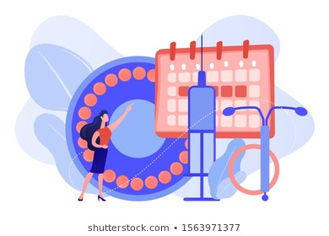
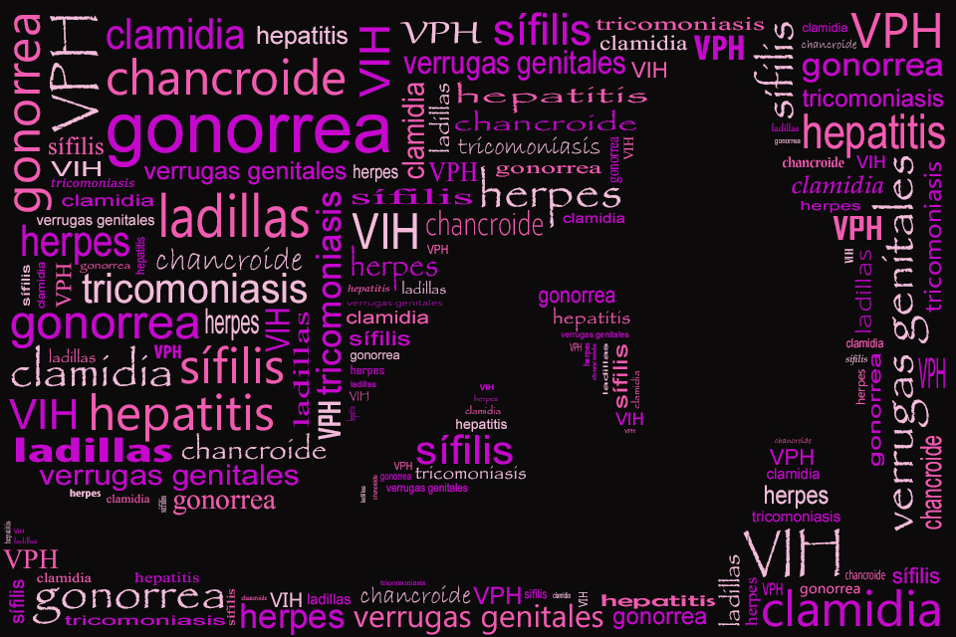
Importante: usar métodos que protejan de ambos
Uso de Anticonceptivos
Prevención de Infecciones de Transmisión Sexual
Previene el embarazo no deseado pero no Infecciones de transmisión sexual ITS
Evita contraer Infecciones de Transmisión Sexual

Slide 14


